Slide 1
Площади фигур в свете подготовки к ГИА-9класс
ОГЭ-2015
Разработка учителя математики ГБОУ СОШ №692 г.Санкт-Петербурга
Шумовой И.А.
1 категория

Slide 2
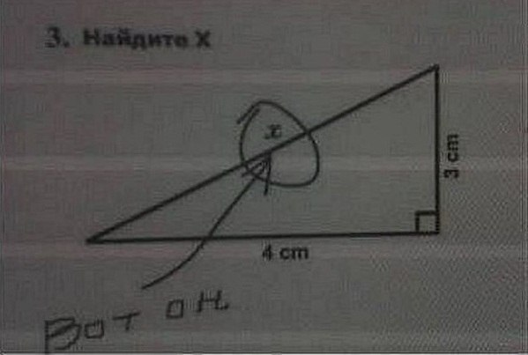
Цель работы:
Cистематизация обобщённых знаний и умений при решениии геометрических задач на площади фигур.

Slide 3
Задачи образовательные:
1) Повторить все изученные формулы площадей
2) Закрепить полученные знания через систему решений
задач на нахождение площади фигуры

Slide 4
Задачи воститательные:1)работа в коллективе,группе с целью оказания помощи слабым учащимся при корректировке усвоения и закреплении материала темы
2) Воспитание ответственности перед одноклассниками за результат работы в группе
PЗ
З

Slide 5
1 этап : Разминка
Вспомнить все формулы площадей
через решение кроссворда
( работа в группах ).
Первая рефлексия–
оценивается в конце урока

Slide 6
 |  | п
 | а
 |  | р
 |  | а
 | л
 |  |  | л
 |  |  |  | е
 |  | л
 |  |  | о
 |  |  | г
 |  |  |  |  |  |  | р
 | а
 |  |  |  |  |  |  |  | м
 |  |  | м

Slide 7
 |  | п
 | а
 |  | р
 |  | а
 | л
 |  |  | л
т | р | а | п | е | ц | и | я
 |  | л
 |  |  | о
 |  |  | г
 |  |  |  |  |  |  | р
 | а
 |  |  |  |  |  |  |  | м
 |  |  | м

Slide 8
г | и | п | о | т | е | н | у | з | а
р | а | д | и | у | с
г | е | р | о | н
к | в | а | д | р | а | т
п | л | о | щ | а | д | ь
у | г | о | лл
т | р | а | п | е | ц | и | я
п | о | л | о | в | и | н | а
в | ы | с | о | т | а
д | и | а | г | о | н | а | л | ь
б | и | с | с | е | к | т | р | и | с
а
р | а | в | н | о | с | т | о | р | о | н | н | и | й
п | о | л | у | п | е | р | и | м | е | т | р
п | р | я | м | о | у | г | о | л | ь | н | и | к

Slide 9
2 Этап
Блиц-работа в группах---
Мини-задачи на применение
формул

Slide 10
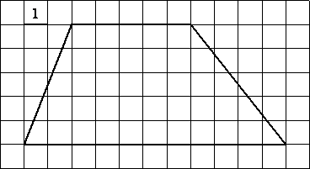
1) Найти площадь фигуры

Slide 11
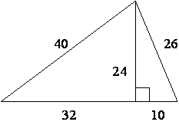
2) Найти площадь треугольника
В
А
С

Slide 12
3) Найдите площадь прямоугольного треугольника, если его катет и гипотенуза равны соответственно 28 и 100.

Slide 13
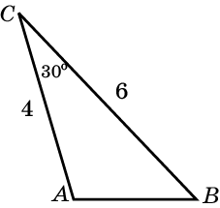
4) Найдите площадь треугольника, две стороны которого равны 4 и 6,угол между ними равен 30°

Slide 14
5) Найдите площадь прямоугольника, если его периметр равен 36, а отношение соседних сторон равно 1 : 2

Slide 15
6) Площадь параллелограмма равна 40, стороны - 5 и 10. Найдите большую высоту этого параллелограмма

Slide 16
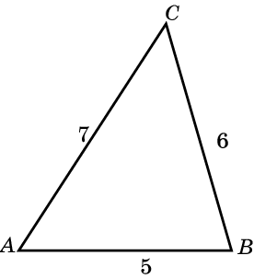
7) Найти площадь треугольника

Slide 17
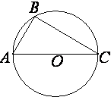
8) АВ=6,ВС=12 .
Найти площадь треугольника АВС,если
О-центр описанной окружности.

Slide 18
3 Этап.
Решение задач

Slide 19
Задача
В трапеции ABCD основание AD вдвое больше основания ВС и вдвое больше боковой стороны CD. Угол ADC равен 60°, сторона AB равна 6. Найдите площадь трапеции.

Slide 20
Задача
В трапеции ABCD основание AD вдвое больше основания ВС и вдвое больше боковой стороны CD. Угол ADC равен 60°, сторона AB равна 6. Найдите площадь трапеции.( ответ : 27 )

Slide 21
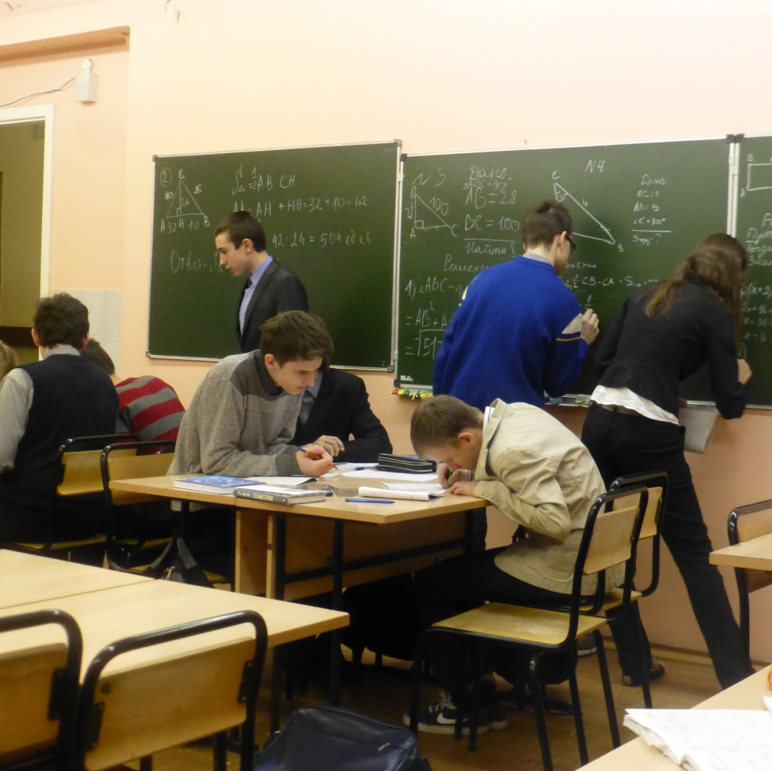
Домашнее задание
Находится у каждой группы в отдельном конверте.Раздаётся каждому члену группы.Следующий урок каждая группа презентует решение своих задач блоком.

Slide 22
Спасибо за урок!!!!!!!

